Slide 1
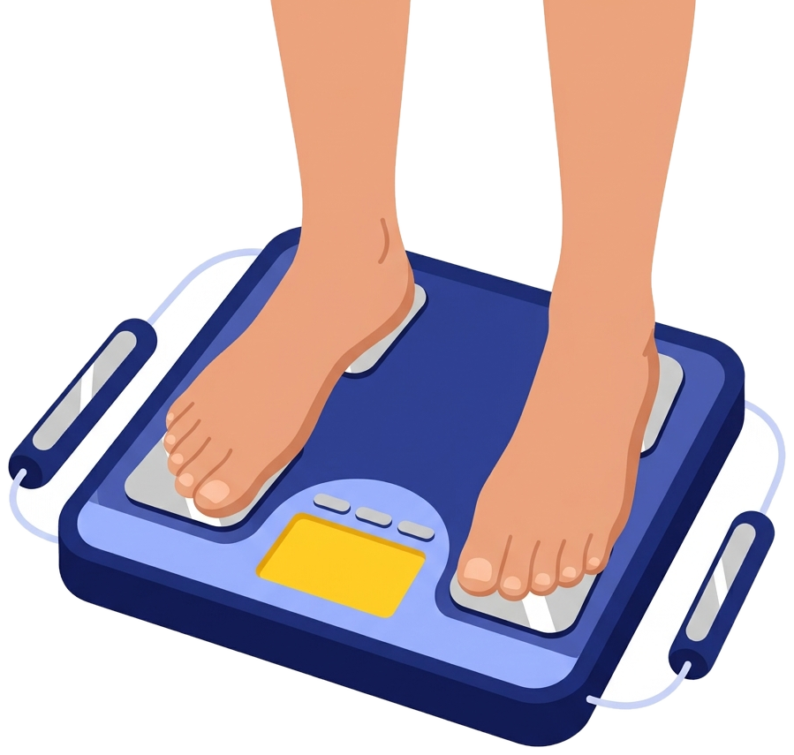
LBT BODY TURN CHALLENGE | WEEK 03
LBT
4주의 반환점 돌파! 중간 인바디 측정하셨나요?
벌써 포기할
건가요?
피할 수 없다면 돌파하라! 다이어트 정체기 완전 정복 &
골격근 점수 올리는 3단계 운동 팁을 공개합니다!
중간 인바디 점검
정체기 돌파 & 홈트
중국 청도 본사 × (주)르메뜨레 | WEEK 03
Notes:
■ [3주차 - Slide 01] 3주차 환영 대기 & 중간 인바디 측정 안내
[연출 큐] 3주차 강의 시작 30분 전부터 띄워 두고 참석자 전원이 중간 인바디(2주차 경과)와 신체 치수를 측정하도록 안내합니다.
[발표 대본]
"여러분 환영합니다! 벌써 4주 여정의 절반을 넘어 3주차에 도착하셨습니다!
아직 중간 인바디 측정과 허리둘레 치수 측정을 하지 못하신 분께서는 지금 담당 코치님과 함께 측정을 먼저 진행해 주세요. 지난 2주 동안 내 몸속에서 근육은 얼마나 잘 지켜졌고 체지방률은 얼마나 내려갔는지 확인해 보겠습니다!"

Slide 2
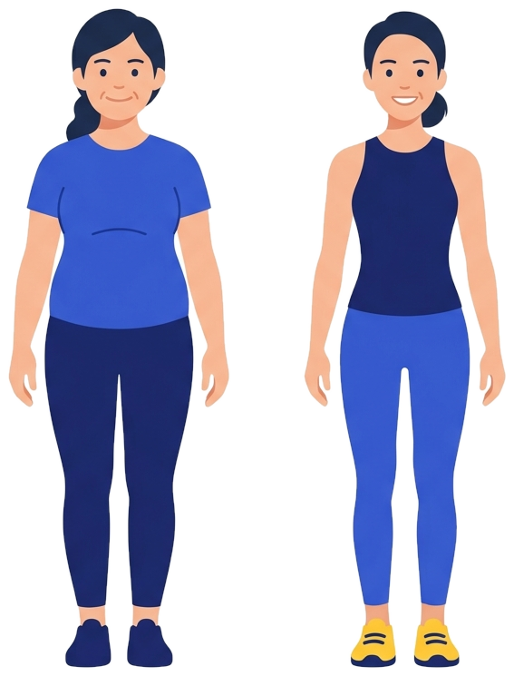
LBT BODY TURN CHALLENGE | WEEK 03
2주차 올바르게 채우기 & 걷기 미션 리뷰
바지 허리둘레 & 눈바디 라인 변화
체중계 숫자보다 먼저 아랫배와 옆구리 라인이
들어가는 사이즈 감소(눈바디) 체감 공유
지난 2주간의 변화,
어떠셨어요?
1
식후 졸음(식곤증) & 단 음식 갈망 감소
식전 20~30분 소이+블룸 섭취 후
오후 피로감 개선 및 간식 유혹 극복 경험
식전 소이+블룸 루틴과 매일 6,000보 걷기를 통해
경험한 몸의 변화와 극복 노하우를 나눠보세요!
2
중간 인바디 골격근량 유지·증가 확인!
500Da 소이 펩타이드와 6,000보 걷기 시너지로
근손실 없이 체지방만 빠진 중간 점검 사례
3
★ 지난 2주간 멋지게 달려오신 도전자 대표 2~3분의 소감을 큰 박수로 들어보겠습니다!
Notes:
■ [3주차 - Slide 02] 2주차 도전자 소감 발표 ("어떠셨어요?")
[연출 큐] 2주차까지 성실히 참여하고 중간 인바디 결과가 좋은 도전자 2~3분을 선정해 소감을 나누며 서로 격려합니다.
[발표 대본]
"지난 2주 동안 식전 소이+블룸 챙기시고 매일 6,000보 걷기 인증하시느라 정말 애쓰셨습니다!
방금 중간 인바디를 재보고 깜짝 놀라신 분들이 많으신데요, 오늘 대표로 두세 분을 모시고 지난 2주간 어떤 변화를 겪으셨는지 생생한 이야기를 들어보겠습니다. 큰 박수 부탁드립니다!"

Slide 3

LBT BODY TURN CHALLENGE | WEEK 03
후반전(3~4주차) 스퍼트를 이끄는 멘토
유형 A: 체지방 감량 + 골격근 증가 (최우수)
현재 루틴 100% 완벽! 3주차 밸런스 턴과
10분 코어 운동을 더해 그랜드슬램 1등 도전!
중간 인바디 분석 &
3주차 코칭 포인트
1
유형 B: 체중은 줄었으나 골격근이 살짝 빠진 분
식사량을 너무 줄였거나 소이 섭취가 부족한 신호!
오늘부터 소이 펩타이드를 하루 3~4포로 즉시 증량
1~2주차가 '비움과 점화'였다면,
3~4주차는 '정체기 돌파와 근육 가산점'입니다!
2
유형 C: 1주차엔 빠지다 2주차에 체중이 멈춘 분
실패가 아니라 '체중조절점'이 바뀌는 정상 정체기!
오늘 배우는 코르티솔 제어와 하체 운동이 해답
3
★ 내 중간 인바디 결과지를 보면서 오늘 3주차 강의를 들으시면 해답이 명확히 보입니다!
Notes:
■ [3주차 - Slide 03] 중간 인바디 유형별 진단 및 3주차 코칭 포인트
[연출 큐] 도전자들이 방금 받은 중간 인바디 결과지를 세 가지 유형(A/B/C)으로 나누어 맞춤 처방을 제시합니다.
[발표 대본]
"방금 받으신 중간 인바디 결과지를 한번 보실까요? 크게 세 가지 유형으로 나뉩니다.
체지방은 빠지고 근육은 늘어난 A유형은 그랜드슬램 우승 후보입니다!
반면 체중은 빠졌는데 골격근이 0.2~0.3kg 줄어든 B유형은 밥을 너무 굶었거나 소이 펩타이드를 덜 드신 경우입니다. 오늘부터 소이를 하루 3~4포로 꼭 늘려주세요.
그리고 갑자기 체중계가 멈춘 C유형! 절대 실망하지 마세요. 오늘 강의가 바로 여러분을 위한 시간입니다!"

Slide 4
LBT BODY TURN CHALLENGE | WEEK 03
CHAPTER 03 · BREAK THE PLATEAU
피할 수 없다면 즐기자!
정체기 극복 & 운동 팁
체중조절점 리셋
코르티솔 제어
3단계 10분 홈트
체중계 숫자에 속지 말고 체지방 부피(-1.3배)와 골격근 점수를 잡아라!
Notes:
■ [3주차 - Slide 04] 3주차 본 강의 타이틀
[연출 큐] 반환점에 온 참가자들의 에너지를 끌어올리며 3주차 본 강의를 시작합니다.
[발표 대본]
"3주차 본 강의, '피할 수 없다면 즐기자! 다이어트 정체기 극복 & 운동 팁' 지금 바로 시작하겠습니다!"

Slide 5
LBT BODY TURN CHALLENGE | WEEK 03
체중계가 멈췄다고 좌절 금지!
체중조절점이
바뀌는 중입니다
우리 몸은 급격한 감량을 위기로
느끼고 되돌아가려 합니다.
이것이 '다이어트 항상성'입니다.
정체기 = 살 안 찌는 체질로
체중조절점을 낮추는 시간!
1차 감량기
정체기
2차 감량기
유지기
Notes:
■ [3주차 - Slide 05] 왜 몸무게는 그대로일까? (다이어트 항상성과 계단식 감량)
[연출 큐] 오른쪽 그래프에서 점선(우리의 착각)과 파란 실선(실제 인체의 계단식 감량)을 손으로 짚으며 설명합니다.
[발표 대본]
"1~2주차에 쑥 빠지던 몸무게가 왜 갑자기 멈출까요?
우리 뇌에는 내 몸무게를 기억하는 온도조절기 같은 '체중조절점(Set-Point)'과 '항상성'이 있습니다. 갑자기 살이 빠지면 뇌가 '비상사태다!' 하고 에너지 소비를 잠시 멈추고 현재 상태를 점검합니다.
오른쪽 그래프를 보세요. 살은 절대 점선처럼 미끄럼틀 타듯 일직선으로 빠지지 않습니다. 반드시 파란 실선처럼 '1차 감량기 → 정체기 → 2차 감량기 → 유지기'의 계단 모양으로 빠집니다! 즉, 정체기가 왔다는 건 지금까지 감량이 아주 잘 되었다는 증거이자, 뇌가 줄어든 몸무게를 새 정상 체중으로 저장하는 고마운 시간입니다."

Slide 6
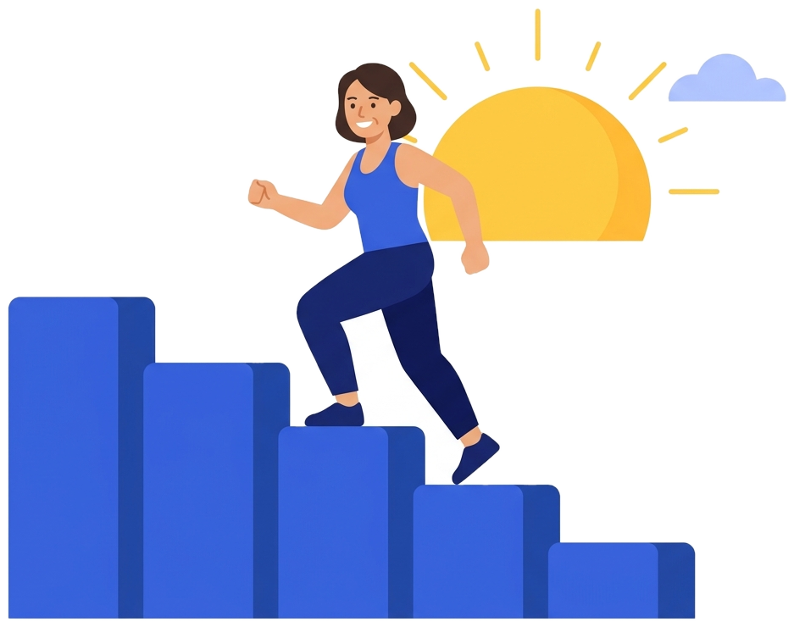
LBT BODY TURN CHALLENGE | WEEK 03
누구나 마주하는 다이어트 정체기, 조급해하지 마세요!
체중은 멈춰도 몸속에서는 '체성분 리모델링' 진행 중!
빠져나간 지방 빈자리에 수분과 근육이 재배치되며
몸무게는 같아도 허리둘레·눈바디는 계속 줄어드는 시기
해가 뜨기 전이
가장 어두운 법입니다
1
정체기에 절대 하면 안 되는 최악의 실수
조급한 마음에 아예 굶거나 소이 펩타이드를 줄이면
뇌가 기아 상태로 판단해 근육을 분해하고 대사를 더 잠금!
정체기에 포기하면 요요로 돌아가지만,
딱 1주일만 버티면 2차 감량기가 폭발합니다!
2
체중조절점(Set-Point)을 영구히 낮추는 골든타임
정체기 동안 규칙적인 식전 루틴을 묵묵히 유지하면
뇌가 '이제 이 날씬한 몸이 내 진짜 몸이구나!' 하고 승인!
3
★ 지난 2주 동안 정말 잘 달려오셨습니다! 지금 멈춘 계단 위에서 딱 한 걸음만 더 내딛으세요!
Notes:
■ [3주차 - Slide 06] 해가 뜨기 전이 가장 어두운 법 (정체기 멘탈 케어)
[연출 큐] 정체기에 지치거나 조급해진 도전자들의 마음을 다독이며, 왜 이때 포기하면 안 되는지 따뜻하게 격려합니다.
[발표 대본]
"해가 뜨기 직전이 원래 가장 어둡습니다.
대부분의 사람들이 이 정체기 계단에서 '아, 난 안 되나 봐' 하고 포기하거나, 반대로 더 굶어버립니다. 하지만 체중이 멈춰 있는 바로 이 순간에도 여러분의 몸속에서는 지방이 빠진 자리에 근육과 수분이 재배치되는 리모델링 공사가 한창입니다! 여기서 조급해하지 않고 루틴을 지키시면 곧바로 2차 감량기가 열립니다."

Slide 7
LBT BODY TURN CHALLENGE | WEEK 03
멈춰버린 체중계를 다시 움직이는 4개의 마스터키
다이어트 정체기 돌파
4대 핵심 솔루션
1
솔루션 01 · 단백질 부스팅 (기초대사 불씨)
2
솔루션 02 · 착한 간식 & 수분 리셋
• 정체기 근손실을 막기 위해 소이 펩타이드 증량
• 하루 3~4포(기상 직후 · 식전 · 운동 직후) 섭취
• 식이유발열생산(TEF) 효과로 신진대사 강제 점화
• 오후 3~4시 공복감을 참다 저녁에 폭식하는 패턴 차단
• 오크라 블룸 티타임 + 삶은 계란·견과류 착한 간식
• 미온수 섭취량을 하루 2L로 늘려 림프 정체 해소
3
솔루션 03 · 스트레스 호르몬 '코르티솔' 제어
4
솔루션 04 · 하체 & 코어 근육 자극 (10분 홈트)
• 체중계 집착 스트레스가 코르티솔 분비를 자극함
• 코르티솔 과잉 시 렙틴 마비 및 복부 내장지방 축적
• 6시간 30분 이상 숙면과 햇빛 산책으로 호르몬 진정
• 우리 몸 전체 근육의 70%가 모인 하체·코어 깨우기
• 스쿼트 · 런지 · 플랭크 하루 10분 투자
• 인바디 골격근량(40% 배점) 가산점 집중 확보!
★ 식습관(단백질·간식) + 호르몬(스트레스·수면) + 운동(하체 코어) 3박자로 정체기를 단숨에 깨부숩니다!
Notes:
■ [3주차 - Slide 07] 다이어트 정체기 돌파 4대 핵심 로드맵
[연출 큐] 정체기를 깨는 4가지 방법(단백질 증량, 착한 간식, 코르티솔 제어, 10분 홈트)을 한눈에 브리핑한 뒤 다음 장부터 상세 설명합니다.
[발표 대본]
"정체기를 가장 빠르게 끝내고 2차 감량기로 진입하는 네 가지 핵심 솔루션을 한 페이지에 정리했습니다.
첫째 소이 펩타이드 단백질 부스팅, 둘째 오후 4시 착한 간식, 셋째 스트레스 호르몬 코르티솔 제어, 넷째 근육의 70%가 모인 하체·코어 10분 운동입니다. 하나씩 자세히 살펴보겠습니다."

Slide 8
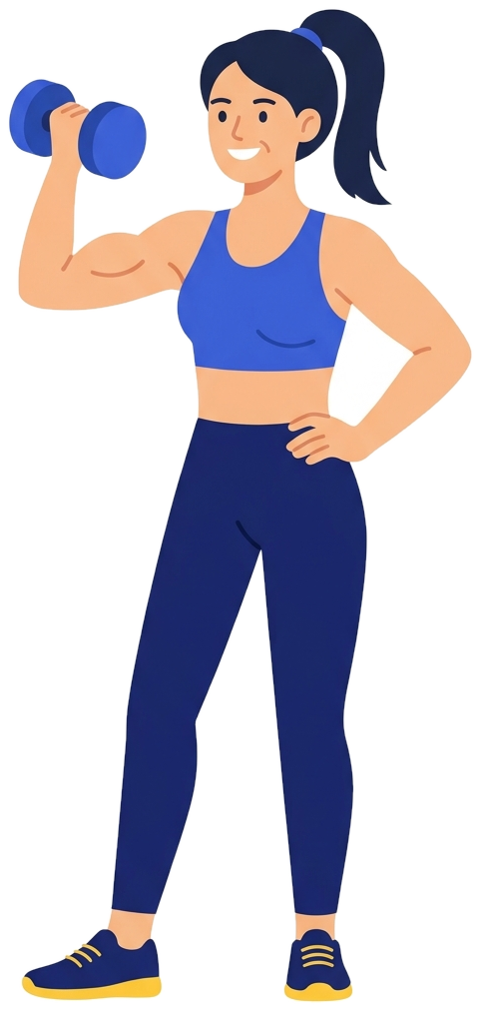
LBT BODY TURN CHALLENGE | WEEK 03
SOLUTION 01 · 대사 엔진의 화력을 높여라!
왜 정체기에 단백질을 더 늘려야 할까?
단백질은 소화·흡수·대사되는 과정 자체에서 가장 많은
열량을 소모(식이유발열생산 TEF 최대 20~30%)하는 영양소!
정체기 탈출의 1등 공신:
소이 펩타이드 증량 전략
1
LBT 3주차 소이 펩타이드 4포 타이밍
① 아침 기상 직후 2포 ② 점심 식전 20분 1포
③ 저녁 홈트레이닝 운동 직후 1포 (근합성 극대화)
정체기에는 몸이 에너지를 아끼려 대사를 낮춥니다.
500Da 펩타이드를 하루 3~4포로 늘려 불씨를 살리세요!
2
저녁 '디톡 1포 + 블룸 2포' 부스터 믹스
정체기 장 연동운동을 한 번 더 깨우기 위해
저녁 식전 풀컵 오크라에 블룸 2포를 더해 장 청소 강화!
3
★ 적게 먹을수록 멈추고, 500Da 소이 펩타이드로 채워줄수록 대사 보일러가 다시 돕니다!
Notes:
■ [3주차 - Slide 08] 정체기 돌파 ① 소이 펩타이드 증량 & 부스터 믹스
[연출 큐] '식이유발열생산(먹는 것만으로 열량을 태우는 효과)' 개념을 쉽게 설명하며 소이 3~4포 증량을 안내합니다.
[발표 대본]
"정체기 탈출 첫 번째 비법은 굶는 게 아니라 오히려 '소이 펩타이드'를 하루 3~4포로 늘리는 것입니다!
단백질은 우리 몸에 들어와 대사될 때 스스로 열을 내며 칼로리를 소모하는 비율(식이유발열생산)이 탄수화물이나 지방보다 훨씬 높습니다. 아침 기상 직후 2포, 점심 식전 1포, 그리고 저녁 운동 직후 1포로 꺼져가는 기초대사 불씨에 바람을 불어넣어 주세요."

Slide 9
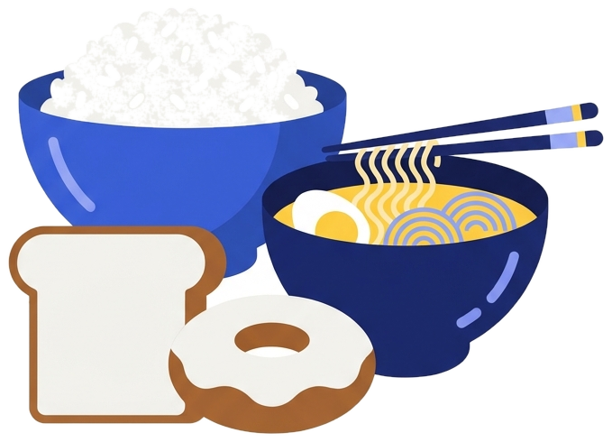
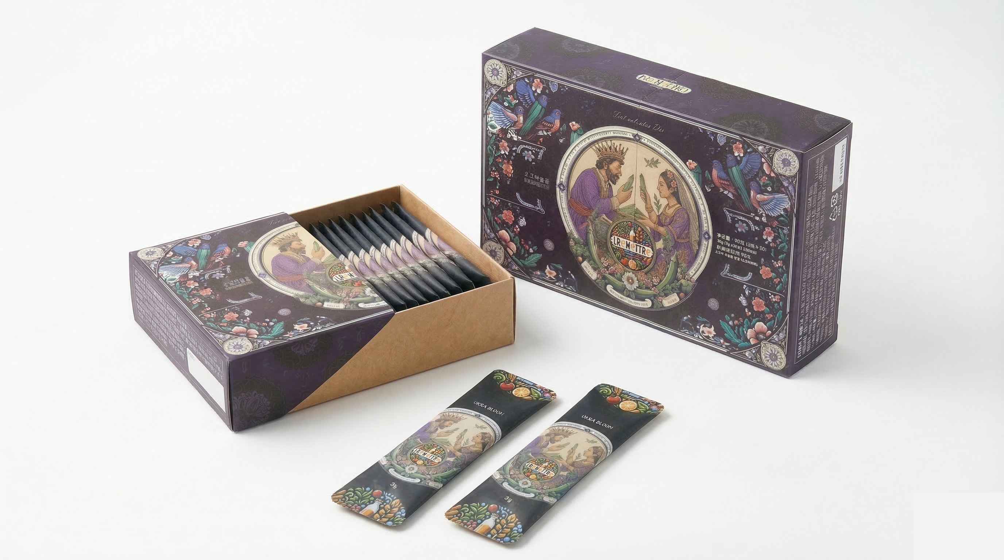
LBT BODY TURN CHALLENGE | WEEK 03
SOLUTION 02 · 마의 오후 3~4시 가짜 허기를 잡아라!
정체기를 부르는 나쁜 간식 vs
대사를 깨우는 착한 간식
정체기를 길게 만드는 간식
정체기를 깨는 오후 4시 루틴
믹스커피 · 과자 · 빵 · 달콤한 과일즙
오크라 블룸 티타임 + 단백질·식이섬유 간식
VS
• 오후 3~4시 혈당이 떨어질 때 단 간식 섭취
• 인슐린이 즉시 분비되어 지방 분해 스위치 OFF!
• 인슐린이 떠 있는 동안에는 지방이 1g도 안 탐
• 저녁 식사 때 오히려 더 강한 허기 유발
▶ 무심코 먹은 과자 한 조각이 정체기 주범!
• 따뜻한 물 200ml + 【오크라 블룸 1포】 티타임
• 98% 오크라 뮤실리지와 폴리페놀이 공복감 완화
• 출출할 땐 삶은 달걀 1개 · 무가당 두유 · 견과류 한 줌
• 오이 · 당근 · 셀러리 등 생채소 스틱으로 저작 만족감
▶ 인슐린 자극 없이 저녁 폭식 100% 예방!
★ 오후 4시 입이 심심할 땐 과자 봉지 대신 '따뜻한 오크라 블룸 1포'를 먼저 타 드세요!
Notes:
■ [3주차 - Slide 09] 정체기 돌파 ② 허기를 달래주는 착한 간식 (Ref: 3주차 P13)
[연출 큐] 오후 3~4시에 마시는 달달한 커피나 과자 한 조각이 왜 지방 연소를 멈추는지(인슐린 스위치) 설명하고, 오크라 블룸 티타임을 제안합니다.
[발표 대본]
"두 번째 비법은 오후 3~4시 간식 관리입니다.
점심 먹고 나른한 오후 4시쯤 무심코 마시는 믹스커피 한 잔이나 과자 두세 조각! 칼로리는 얼마 안 되지만 인슐린 호르몬을 불러냅니다. 기억하세요, 인슐린이 혈액 속에 나와 있는 동안에는 지방 분해가 완전히 멈춥니다!
오후에 입이 심심할 땐 따뜻한 물에 '오크라 블룸 1포'를 타서 차처럼 마시거나, 삶은 달걀·견과류·오이 스틱 같은 착한 간식으로 저녁 과식을 막아주세요."

Slide 10
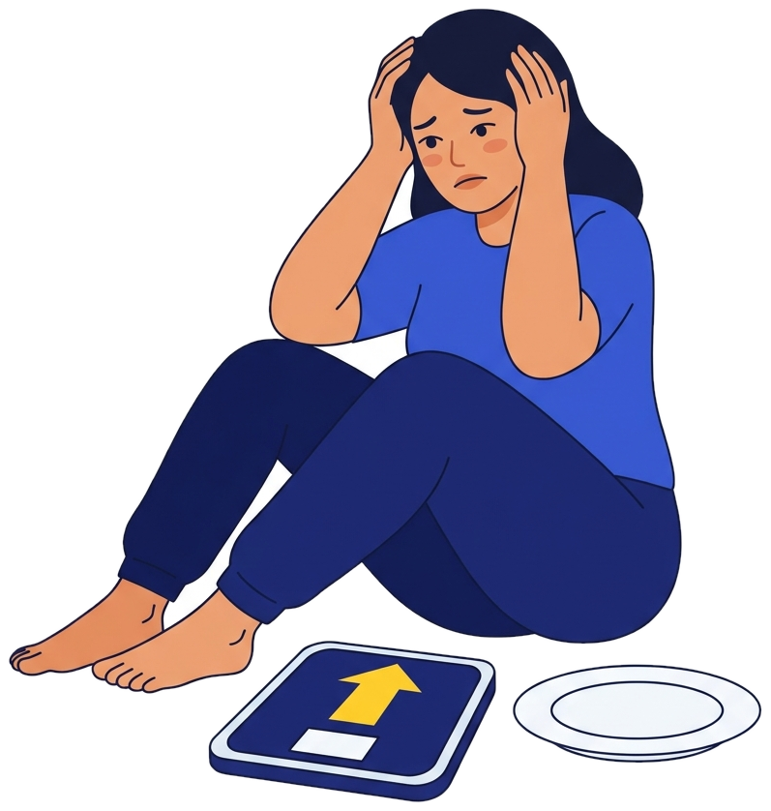
LBT BODY TURN CHALLENGE | WEEK 03
SOLUTION 03 · 만성 스트레스와 비만의 상관관계
코르티솔 수치와 체중·허리둘레의 정비례
스트레스 호르몬 '코르티솔' 수치가 높은 그룹이 낮은 그룹보다
체중 · 체질량지수(BMI) · 허리둘레가 모두 유의미하게 높음!
스트레스 받을수록
왜 뱃살만 찔까요?
1
다이어트 자체가 스트레스가 되는 역설
매일 아침 체중계 숫자에 일희일비하며 자책할수록
뇌가 스트레스를 받아 오히려 살이 안 빠지는 호르몬 분비
한국인 스트레스 지수 6.6점 (아·태 15개국 평균 6.2점 상회)
출처: 아시아·태평양 건강생활지수 조사 / 비만 연구 학술지
2
만성 스트레스는 '내장지방 축적 명령서'
팔다리는 가늘어지고 복부(내장지방)에만 집중적으로
지방을 쌓아두게 만드는 스트레스성 복부 비만 유발
3
★ 정체기에는 체중계 위에 올라가는 횟수를 줄이고 내 몸을 칭찬해 주는 것이 과학적인 감량법입니다!
Notes:
■ [3주차 - Slide 10] 스트레스 받을수록 비만 확률이 높다?! (보도자료 및 통계)
[연출 큐] 타사 3주차 P14의 아시아·태평양 스트레스 지수 통계와 코르티솔 연구 결과를 인용하여 스트레스 관리의 중요성을 일깨웁니다.
[발표 대본]
"세 번째 비법은 바로 '스트레스 관리'입니다!
아시아·태평양 15개국 조사에서 한국인의 스트레스 지수는 6.6점으로 평균보다 높게 나타났습니다. 연구에 따르면 스트레스 호르몬인 '코르티솔' 수치가 높은 사람일수록 체중과 체질량지수, 특히 허리둘레가 훨씬 높았습니다.
체중계 숫자가 안 줄어든다고 아침마다 한숨 쉬고 스트레스받으시면 그 스트레스가 오히려 살이 빠지는 걸 막습니다!"

Slide 11

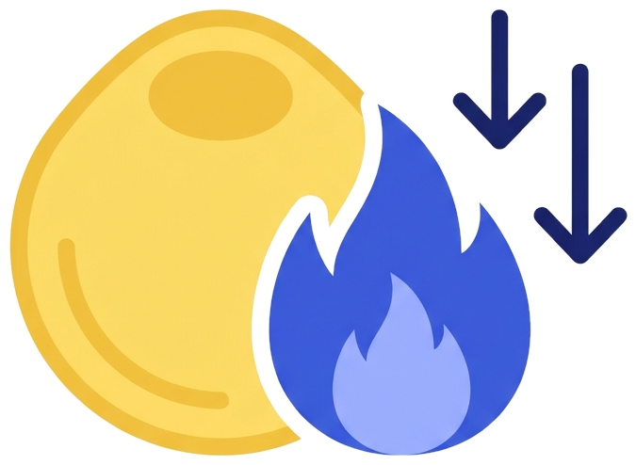
LBT BODY TURN CHALLENGE | WEEK 03
왜 스트레스를 받으면 매운 것·단것이 당기고 배만 나올까?
스트레스 호르몬
'코르티솔'의 3대 역습
역습 01 · 식욕 브레이크 파괴
역습 02 · 근육 분해
역습 03 · 뱃살 집중 저장
렙틴 마비 & 가짜 식탐 폭발
허벅지·팔 근육을 당으로 분해
복부 내장지방 수용체 자극
코르티솔이 과다 분비되면
식욕 억제 호르몬 '렙틴'을 마비시켜
자극적인 고칼로리 폭식 유도!
비상 에너지를 만든다며 내 몸의
소중한 근육 단백질을 분해해
혈당을 높이고 기초대사 추락!
복부 지방세포에는 코르티솔 수용체가
일반 지방보다 최대 4배나 많아
남은 열량을 뱃살로만 집중 축적!
★ 코르티솔이 높으면 아무리 굶어도 근육만 빠지고 뱃살은 그대로 남습니다!
Notes:
■ [3주차 - Slide 11] 스트레스 호르몬 코르티솔의 3대 역습 (Ref: 3주차 P15)
[연출 큐] 코르티솔이 식욕 폭발, 근육 분해, 복부 지방 집중 축적을 일으키는 3단계 기전을 명쾌하게 설명합니다.
[발표 대본]
"스트레스 호르몬 '코르티솔'이 우리 몸에서 하는 나쁜 짓 세 가지입니다.
첫째, 뇌의 포만감 호르몬 렙틴을 마비시켜 배가 부른데도 매운 떡볶이와 단 빵을 찾게 만듭니다.
둘째, 우리 허벅지 근육을 녹여서 혈당으로 바꿔버립니다.
셋째, 가장 무서운 점인데 코르티솔을 받아들이는 수용체가 유독 '복부 내장지방'에 4배나 많이 몰려 있습니다! 그래서 스트레스를 받으면 팔다리는 빠지고 배만 볼록 나오는 거미형 비만이 되는 것입니다."

Slide 12
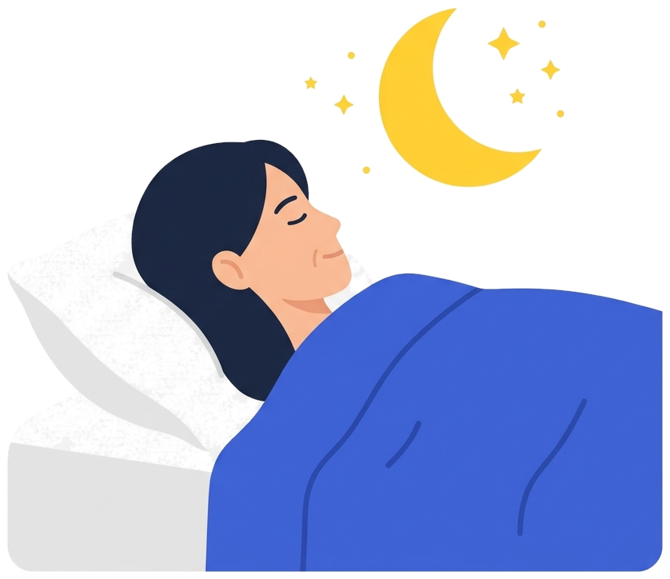
LBT BODY TURN CHALLENGE | WEEK 03
코르티솔은 낮추고 수면 지방 분해 호르몬은 깨우는 법
01. 밤 11시~새벽 2시 포함 '하루 6시간 30분 이상 숙면'
깊은 잠을 잘 때 지방을 분해하고 근육을 합성하는
'성장호르몬'과 '멜라토닌'이 가장 왕성하게 분비됨!
스트레스 & 수면 관리,
이렇게 실천하세요!
1
02. 낮 15분 햇빛 산책 + 소이 펩타이드 트립토판
소이 펩타이드의 필수 아미노산 트립토판(0.47g)이
낮에는 행복 호르몬 '세로토닌', 밤에는 숙면 '멜라토닌'으로 전환!
잠을 잘 자는 것만으로도 하루 300kcal가 소모됩니다!
소이 펩타이드 속 트립토판이 꿀잠을 도와줍니다.
2
03. 복식 호흡 · 반신욕 · 긍정 마인드셋
잠들기 1시간 전 스마트폰을 내려놓고 미온수 샤워·스트레칭
'내 몸이 건강하게 바뀌고 있다'고 스스로 격려하기
3
★ 수면이 부족하면 식욕 호르몬(그렐린)이 28% 폭증합니다! 오늘 밤부터 6시간 반 꿀잠을 선물하세요.
Notes:
■ [3주차 - Slide 12] 스트레스 & 수면 관리는 이렇게! (Ref: 3주차 P16)
[연출 큐] 수면 시간과 비만의 관계, 그리고 소이 펩타이드에 보존된 트립토판 아미노산이 세로토닌·멜라토닌으로 이어지는 원리를 설명합니다.
[발표 대본]
"코르티솔을 낮추는 최고의 명약은 바로 '숙면'입니다!
하루 6시간 30분 이상 푹 자야 밤사이에 지방 분해 호르몬이 나옵니다. 특히 우리 소이 펩타이드에는 효소 가수분해로 지켜낸 필수 아미노산 '트립토판'이 들어 있죠? 이 트립토판이 낮에 햇빛을 받으면 스트레스를 이기는 '세로토닌'이 되고, 밤에 불을 끄면 꿀잠을 재워주는 '멜라토닌'으로 변신합니다!"

Slide 13
LBT BODY TURN CHALLENGE | WEEK 03
같은 60kg, 완전히 다른 몸매와 옷태!
몸무게 숫자에 속지 마세요
1.3배
체지방 1kg은 근육 1kg보다
부피가 약 1.3배 더 큽니다!
그래서 LBT는 몸무게가 아닌
체지방률(60%) + 골격근량(40%)
인바디 점수로 시상합니다!
체지방 과다형 (60kg)
골격근 증가형 (60kg)
Notes:
■ [3주차 - Slide 13] 같은 옷을 입어도 다른 느낌! (체지방 vs 근육 부피 1.3배 차이)
[연출 큐] 왼쪽 두 사람의 그림을 비교한 뒤 오른쪽 '1.3배' 숫자를 강하게 짚어주며 왜 인바디가 중요한지 설득합니다.
[발표 대본]
"똑같이 몸무게가 60kg인 두 사람이 같은 옷을 입었는데 왜 한 명은 66~77 사이즈이고 한 명은 탄탄한 55 사이즈일까요?
바로 '부피' 차이입니다! 같은 1kg이라도 솜 1kg과 쇠 1kg의 크기가 다르듯, 체지방 1kg은 근육 1kg보다 부피가 약 1.3배(20~30%) 더 큽니다!
소이 펩타이드와 운동으로 체지방 2kg을 빼고 근육 2kg을 늘리면, 체중계 숫자는 그대로여도 몸의 부피는 확 줄어들어 옷 사이즈가 한 치수 줄어듭니다. 그래서 LBT는 체중이 아니라 인바디 체지방률과 골격근량으로 채점합니다!"

Slide 14
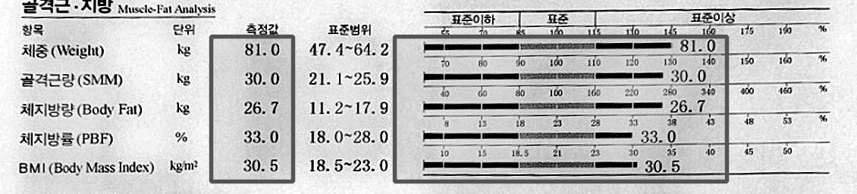
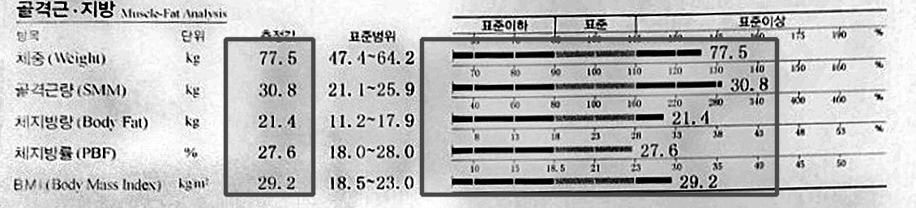
LBT BODY TURN CHALLENGE | WEEK 03
실제 르메뜨레 회원 인바디(InBody) 데이터 분석
숫자가 증명하는 바디 턴의 힘
BEFORE (챌린지 전) · 골격근-지방 분석
C자형(비만형) → D자형(강인형) 체성분 역전!
체중 감량과 동시에 골격근량 그래프는 길어지고
체지방량 그래프는 극적으로 짧아진 이상적 변화
1
복부 내장지방 단면적(VFA) & 체지방률 급감
가장 빼기 힘든 복부 내장지방 레벨과 체지방률이
집중 감소하여 허리둘레 사이즈 즉각 축소
2
AFTER (LBT 바디 턴 후) · 골격근-지방 분석
기초대사량(BMR) 및 체세포량(BCM) 상승
굶는 다이어트와 정반대로 세포 영양(500Da 펩타이드)이
채워지며 기초대사량과 하체 근육 밸런스 동시 향상!
3
★ 체중계만 보지 마시고, 인바디 용지의 '골격근-지방 그래프(C자 → I자 → D자)' 변화를 확인하세요!
Notes:
■ [3주차 - Slide 14] 실제 회원 인바디(InBody) 체성분 변화 분석
[연출 큐] 왼쪽의 실제 인바디 골격근-지방 분석 이미지를 가리키며 C자형(체지방 과다)이 어떻게 D자형(근육형)으로 바뀌는지 설명합니다.
[발표 대본]
"실제 르메뜨레 3-Step 바이오 솔루션을 섭취한 회원님의 인바디 체성분 데이터입니다.
인바디 용지에서 가장 먼저 보셔야 할 곳은 체중이 아니라 골격근량과 체지방량을 잇는 선의 모양입니다. 처음엔 가운데 골격근이 짧고 체지방이 긴 'C자형(비만형)'이었지만, 소이 펩타이드와 디톡·블룸을 통해 골격근이 유지·증가하고 체지방만 빠지면서 이상적인 'I자형·D자형'으로 체성분이 완전히 역전되었습니다!"

Slide 15


LBT BODY TURN CHALLENGE | WEEK 03
요요 방지에는 운동이 답! · LEVEL 1 (생활 밀착형)
일상 속에서 대사 스위치 켜는
레벨 1 생활 습관 & 지압
일상 활동 01 · 보폭 넓혀 빨리 걷기
일상 활동 02 · 계단 오르기
순환 자극 03 · 식욕·부기 지압
출퇴근·장보기 파워 워킹
최고의 무료 하체 근력 운동
귀(기점) · 손(합곡혈) · 다리(족삼리)
배에 살짝 힘을 주고 평소보다
보폭을 10cm 넓혀 팔을 흔들며 걷기!
일반 걸음 대비 칼로리 소모 1.5배!
엘리베이터 대신 하루 5~10층
발바닥 전체로 계단 오르기!
엉덩이·허벅지 대근육 즉각 자극!
식사 전 귀 앞쪽(기점)과 엄지·검지 사이
(합곡혈)를 10초씩 지그시 지압해
가짜 식욕 완화 및 위장 순환 촉진!
★ 운동할 시간이 없다는 핑계는 끝! 일상 속 움직임(NEAT)을 늘리는 것이 가장 쉬운 시작입니다.
Notes:
■ [3주차 - Slide 15] 요요 방지에는 운동이 답! Level 1 일상 속 다이어트 (Ref: 3주차 P18)
[연출 큐] 타사 3주차 P18의 Level 1(일상 속 운동 및 살 빠지는 지압점)을 LBT 버전으로 소개하며 현장에서 합곡혈 지압을 함께 따라 해봅니다.
[발표 대본]
"체지방을 태우고 근육을 늘리는 운동, 절대 어렵지 않습니다! 먼저 가장 쉬운 레벨 1, 일상 속 다이어트입니다.
첫째, 걸을 때 배에 힘을 주고 보폭을 10cm만 넓혀 빠르게 걸으세요.
둘째, 올라갈 때는 엘리베이터 대신 계단을 이용하세요. 최고의 엉덩이·허벅지 운동입니다.
셋째, 가짜 식욕이 올라올 땐 귀 앞쪽 볼록 튀어나온 곳(기점)과 엄지·검지 사이 움푹 들어간 '합곡혈'을 꾹꾹 눌러 지압해 보세요. 소화 순환을 돕고 식탐을 가라앉혀 줍니다."

Slide 16
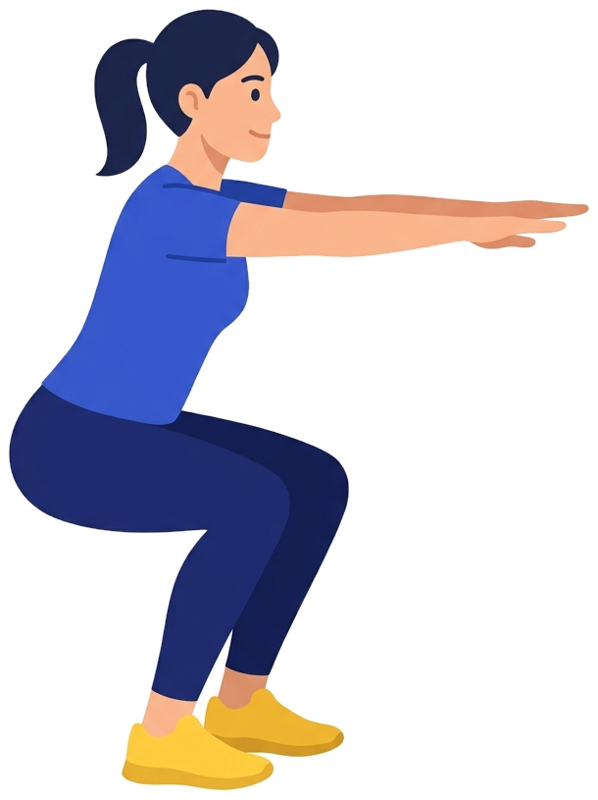
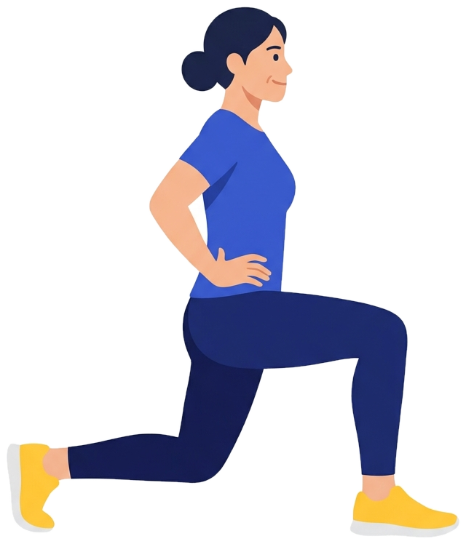
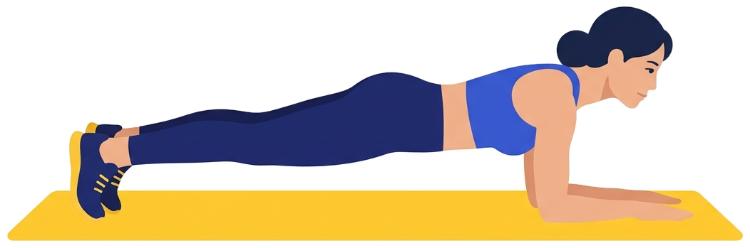
LBT BODY TURN CHALLENGE | WEEK 03
요요 방지에는 운동이 답! · LEVEL 2 (틈새 맨몸 근력)
근육 점수 올리는 3대 코어 홈트
★ 우리 몸 전체 근육의 70%는 하체와 코어에 모여 있습니다! 장비 없이 집에서 하루 딱 10분 투자하세요.
스쿼트 15회 × 3세트
런지 15회 × 3세트
플랭크 1분 × 3세트
허벅지·엉덩이 대근육 강화
기초대사량 상승 1등 운동
하체 라인 정리 및 힙업 탄력
좌우 코어 균형 감각 향상
복부 속근육·팔뚝·등 동시 자극
허리 둘레 줄이는 코어 버티기
★ 무릎이 약하신 분은 벽에 등을 대고 하는 월(Wall) 스쿼트나 의자 잡고 반 스쿼트로 무리 없이 시작하세요!
Notes:
■ [3주차 - Slide 16] 요요 방지에는 운동이 답! Level 2 틈새 3대 코어 운동 (Ref: 3주차 P20)
[연출 큐] 스쿼트, 런지, 플랭크 3대 운동의 정확한 자세와 호흡을 설명하고, 무릎이 약한 시니어 도전자들을 위한 안전 변형 동작도 안내합니다.
[발표 대본]
"레벨 2는 집에서 TV를 보면서도 할 수 있는 3대 맨몸 근력 운동입니다!
첫째, 스쿼트 15회 3세트! 우리 몸 근육의 70%가 모인 허벅지와 엉덩이를 키우는 최고의 기초대사 운동입니다.
둘째, 런지 15회 3세트! 허벅지 탄력과 코어 밸런스를 잡아줍니다.
셋째, 플랭크 1분 3세트! 팔꿈치를 대고 몸을 일자로 버티는 동작으로 아랫배 속근육을 꽉 조여줍니다.
자신의 컨디션에 맞게 횟수를 조절하시고, 무릎이 약하신 분은 의자를 잡거나 벽에 등을 기대고 안전하게 진행하세요."

Slide 17
LBT BODY TURN CHALLENGE | WEEK 03
요요 방지에는 운동이 답! · LEVEL 3 (부위별 루틴 & 영양 타이밍)
상체 근력 + 하체 근력 + 전신 유산소 조합
주 3~4회, 근력 운동(10~15분)을 먼저 해 당분을 태운 뒤
유산소 걷기(20~30분)를 이어가면 체지방 연소율 극대화!
운동 효과를 200% 끌어올리는
'기회의 창' 소이 펩타이드
1
운동 직후 30분 '아나볼릭 기회의 창(Window)'
운동으로 미세하게 자극받은 근육 세포가 아미노산을
스펀지처럼 가장 빠르게 흡수해 근육을 키우는 골든타임
운동만 하고 단백질을 안 주면 오히려 근손실!
운동 직후 30분 골든타임을 놓치지 마세요.
2
소화 시간 0분! 500Da 소이 펩타이드 1~2포 직행
일반 닭가슴살·쉐이크는 소화에 3시간이 걸려 타이밍을 놓침
소이 펩타이드는 마시는 즉시 PepT1으로 근육에 직행 공급!
3
★ 운동 직후 미온수에 탄 【소이 펩타이드 1~2포】가 4주차 인바디 골격근 가산점(40%)의 비결입니다!
Notes:
■ [3주차 - Slide 17] Level 3 슬기로운 운동 생활 & 운동 직후 소이 펩타이드 골든타임 (Ref: 3주차 P21)
[연출 큐] 왜 일반 단백질보다 500Da 소이 펩타이드가 운동 직후 '기회의 창(30분 이내)'에 압도적으로 유리한지 설명합니다.
[발표 대본]
"레벨 3, 운동 효과를 2배로 뻥튀기하는 영양 타이밍의 비밀입니다!
운동을 마친 직후 30분 동안을 스포츠 영양학에서는 '기회의 창(Anabolic Window)'이라고 부릅니다. 이때 근육에 아미노산을 넣어주면 바로 근육이 됩니다.
그런데 운동 끝나고 닭가슴살이나 일반 단백질 쉐이크를 먹으면 위장에서 소화하는 데만 2~3시간이 걸려 기회의 창이 닫혀버립니다!
반면 500달톤 이하 초저분자인 '소이 펩타이드'는 소화 과정 없이 마신 지 15~30분 안에 혈류를 타고 근육 세포로 직행합니다! 운동 직후 소이 1~2포, 절대 잊지 마세요."

Slide 18
LBT BODY TURN CHALLENGE | WEEK 03
BODY & SKIN CARE TIP · 부기는 빼고 탄력은 채우는 습관
일상생활에서 실천하는
림프 순환 & 탄력 케어 4대 팁
1
01. 귀 밑 · 쇄골 · 겨드랑이 '림프 쓰레기통' 비우기
2
02. 서혜부(사타구니) & 종아리 하체 순환 스트레칭
• 아침저녁 샤워 시 귀 밑부터 목선을 따라 쇄골 움푹 파인 곳,
• 겨드랑이 림프절을 부드럽게 쓸어내려 얼굴·상체 부기 배출
• 오래 앉아 있으면 하체 림프가 막혀 허벅지 셀룰라이트 악화
• 잠들기 전 다리 떨기(모관 운동)와 종아리 마사지로 하체 부종 완화
3
03. 체온 1도 높이는 미온수 & 반신욕·족욕 습관
4
04. 바른 자세(코어 긴장)로 숨은 라인 찾기
• 몸이 차가우면 지방이 굳고 혈류와 림프 순환이 정체됨
• 40~45°C 따뜻한 소이 펩타이드 음용 및 주 2~3회 족욕 실천
• 구부정한 거북목·골반 틀어짐은 아랫배가 더 나와 보이게 함
• 정수리를 위로 당기고 배꼽을 등 쪽으로 살짝 당기는 바른 자세
★ 속은 르메뜨레 3종으로 채우고, 겉은 림프 순환 습관으로 다듬으면 가장 아름다운 바디라인이 완성됩니다!
Notes:
■ [3주차 - Slide 18] 일상생활에서 실천하는 바디 순환 & 탄력 관리 팁 (Ref: 3주차 P25~28)
[연출 큐] 쇄골과 귀 밑 림프절을 손으로 가볍게 쓸어내리는 동작을 참가자들과 함께 실습하며 분위기를 밝게 이끕니다.
[발표 대본]
"잠깐 손을 들어 귀 밑에서 목선을 따라 쇄골 움푹 들어간 곳을 살살 쓸어내려 보실까요?
여기가 우리 몸의 노폐물이 빠져나가는 '림프 쓰레기통' 입구입니다. 여기가 막히면 얼굴이 붓고 턱선이 무너집니다. 아침저녁으로 쇄골·겨드랑이·사타구니 림프를 풀어주시고, 따뜻한 물에 탄 소이 펩타이드와 오크라 블룸으로 속부터 순환을 깨워주시면 부기가 쏙 빠지면서 탄력 있는 라인이 살아납니다."

Slide 19

LBT BODY TURN CHALLENGE | WEEK 03
LBT 3주차 성공의 열쇠 · 마지막 1주일 스퍼트!
3주차! 이것만은
꼭 지켜주세요!
수칙 01 · 정체기 돌파 루틴
수칙 02 · 골격근 가산점 확보
수칙 03 · 코르티솔 제로
소이 3~4포 & 저녁 부스터!
매일 10분 홈트 + 6,000보!
체중계 집착 금지 & 6.5시간 숙면!
정체기 근손실을 막기 위해
소이 펩타이드를 하루 3~4포로 늘리고
저녁 식전 디톡+블룸 철저히 지키기!
스쿼트·런지·플랭크 하루 10분 후
즉시 소이 펩타이드 1~2포 섭취로
인바디 골격근량(40%) 점수 극대화!
체중계 숫자에 스트레스받지 말고
하루 6시간 30분 이상 깊은 잠으로
밤사이 지방 분해 호르몬 깨우기!
★ 이제 최종 결승선(4주차 수료식 & 그랜드슬램 시상식)까지 단 7일 남았습니다! 끝까지 함께 완주해요!
Notes:
■ [3주차 - Slide 19] LBT 3주차 필수 실천 수칙 (Ref: 3주차 P30)
[연출 큐] 이제 마지막 일주일만 남았음을 상기시키며 세 가지 수칙으로 막판 스퍼트를 독려합니다.
[발표 대본]
"여러분, 이제 대망의 4주차 수료식까지 딱 일주일 남았습니다!
마지막 일주일 스퍼트 수칙 세 가지! 첫째, 소이 펩타이드를 하루 3~4포로 든든히 챙기세요. 둘째, 하루 10분 스쿼트·플랭크 후 소이 1포로 골격근 가산점을 챙기세요. 셋째, 체중계 스트레스 대신 6시간 반 꿀잠으로 마지막 체지방까지 깔끔하게 태워버립시다!"

Slide 20
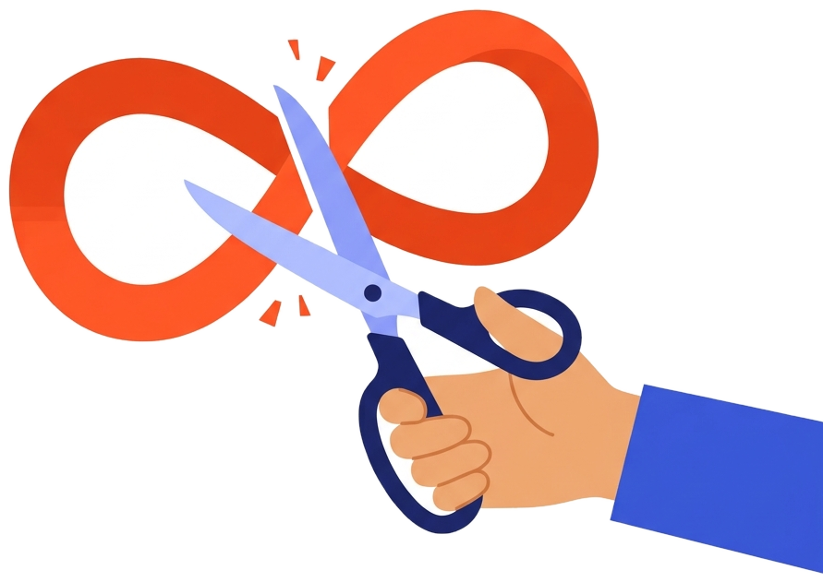

LBT BODY TURN CHALLENGE | WEEK 03
NEXT WEEK PREVIEW · 대망의 4주차 피날레 예고
다음 주 LBT에서는?
내 인생 전성기는 이제부터!
PREVIEW 01
PREVIEW 02
PREVIEW 03
평생 요요 없는 유지 비법
LBT 바디 턴 코치 비전
제1기 수료식 & 그랜드슬램 시상
힘들게 뺀 살, 평생 다시 안 찌려면?
체중조절점을 영구 고정하는
식습관 성형 6 & 생활습관 성형 5!
도전자에서 비즈니스 리더로!
내 몸의 변화를 수익과 비전으로 바꾸는
제2기 LBT 코치 데뷔 로드맵!
완주상 · 개근상 · 베스트 코치상 및
대망의 그랜드슬램 1·2·3등 발표!
4주간의 위대한 완주를 축하합니다!
★ 다음 주 4주차는 여러분 모두가 주인공인 축제의 날입니다! 가장 멋진 옷을 입고 오세요!
Notes:
■ [3주차 - Slide 20] 다음 주(4주차) 예고 (Ref: 3주차 P31)
[연출 큐] 4주차 수료식과 시상식, 요요 차단 비법, 코치 비전에 대한 기대감을 한껏 높입니다.
[발표 대본]
"다음 주 4주차 주제는 '내 인생 전성기는 이제부터!'입니다.
감량한 몸매를 평생 유지하는 식습관·생활습관 성형 비법과, 이제 도전자를 넘어 LBT 코치로서 새로운 인생 2막을 여는 비전, 그리고 여러분이 기다리시던 완주상 및 그랜드슬램 시상식이 열립니다! 그동안 작아서 못 입었던 가장 예쁘고 멋진 옷을 입고 참석해 주세요!"

Slide 21

LBT BODY TURN CHALLENGE | WEEK 03
가시기 전에 꼭 완료해 주세요!
01. 중간 인바디(InBody) 측정 완료 확인
1주차 시작 데이터 대비 체지방률(%) 변화 및
골격근량(kg) 유지 여부 1:1 체크
3주차 중간 인바디 &
신체 치수 점검 확인
1
02. 허리둘레 · 엉덩이둘레 신체 치수 측정
체중계에 안 나타나는 눈바디 부피 감소 확인
남은 1주일 집중 공략 포인트 설정
강의 시작 전에 중간 측정을 못 하신 도전자분은
귀가 전 담당 코치님과 함께 반드시 측정을 마쳐 주세요!
2
03. 마지막 7일 맞춤형 루틴 코칭 받기
담당 코치님과 함께 남은 7일간의 소이·디톡·블룸
섭취량 미세 조정 후 귀가하기
3
★ 4주차 최종 시상은 [1주차 시작 인바디 vs 4주차 최종 인바디] 데이터로 결정됩니다!
Notes:
■ [3주차 - Slide 21] 가시기 전에 꼭! 중간 측정 미완료자 안내 (Ref: 3주차 P32)
[연출 큐] 강의 시작 전 중간 측정을 놓친 분들을 챙기고 담당 코치와 1:1 점검 후 귀가하도록 안내합니다.
[발표 대본]
"가시기 전에 한 가지만 꼭 확인해 주세요! 혹시 강의 시작 전에 중간 인바디 측정이나 허리 치수 측정을 못 하신 분께서는 지금 바로 담당 코치님과 측정을 완료하고, 남은 일주일 동안 몇 포씩 어떻게 먹을지 마지막 스퍼트 작전을 짜고 돌아가시기 바랍니다."

Slide 22
LBT BODY TURN CHALLENGE | WEEK 03
대망의 4주차 수료식 & 그랜드슬램 시상식에서 만나요!
00월 00일 00시에
최고의 주인공으로 만나요!
★ 4주차 최종 인바디 측정 & 애프터(After) 촬영 필수 공지
① 강의 시작 최소 30분 전 도착 ② 측정 2시간 전 금식·금수 필수 ③ 1주차와 동일한 가벼운 복장
※ 최종 인바디 결과지와 애프터 사진이 있어야 완주상 및 그랜드슬램 시상 대상이 됩니다!
마지막 7일 스퍼트! 제1기 그랜드슬램의 주인공은 바로 여러분입니다!
Notes:
■ [3주차 - Slide 22] 3주차 클로징 및 4주차 최종 측정 안내
[연출 큐] 다음 주 4주차 최종 인바디 측정 조건(2시간 전 금식·금수, 30분 전 도착)을 강조하고 큰 박수로 마무리합니다.
[발표 대본]
"오늘 3주차 강의도 뜨거운 열기로 함께해 주셔서 감사합니다!
다음 주 4주차에는 시상을 위한 '최종 인바디 측정'과 '애프터 사진 촬영'이 진행됩니다. 가장 유리하고 정확한 점수가 나올 수 있도록 측정 2시간 전부터 물과 음식을 금식하시고 화장실에 다녀오신 뒤 최소 30분 일찍 도착해 주세요!
남은 7일 멋지게 불태우시고 다음 주 00월 00일 00시, 영광의 수료식에서 다시 만나요! 감사합니다!"

